Slide 1

AI語意分析 – 小姐姐買可樂嗎?
利用Line結合語意分析服務與簡易pos系統，飲料線上訂購、付款、訂單查詢
高榮 18113224

Slide 2
技術需求
資料庫設計能力
程式設計能力
服務串接能力

Slide 3
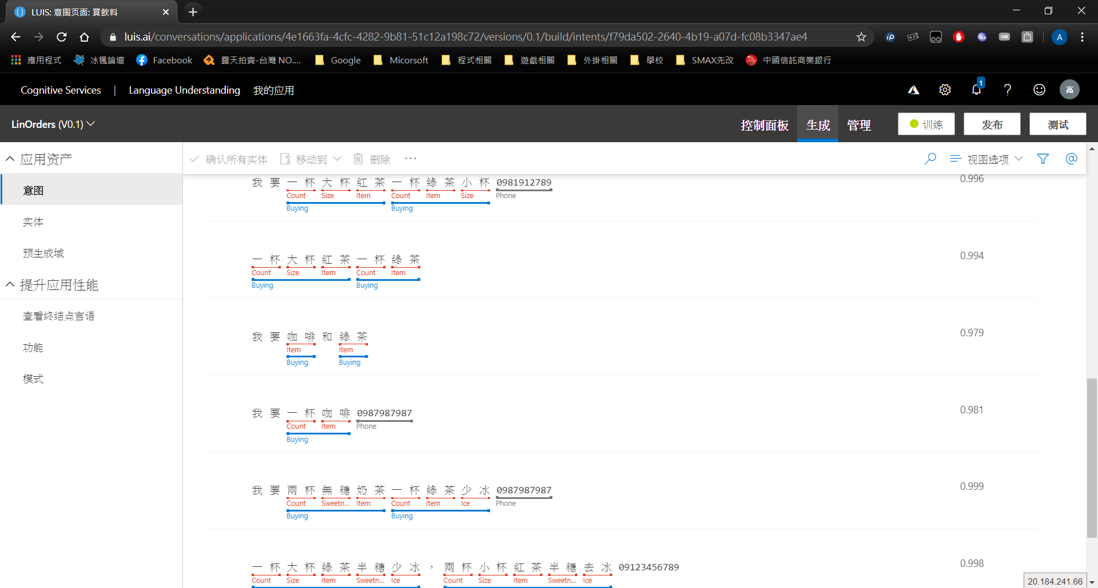
Luis-AI 語意分析
利用LUIS Service 分析語意，
利用標記法訓練。
且遇到分析不出來的語法時，可以即時訓練/發布

Slide 4
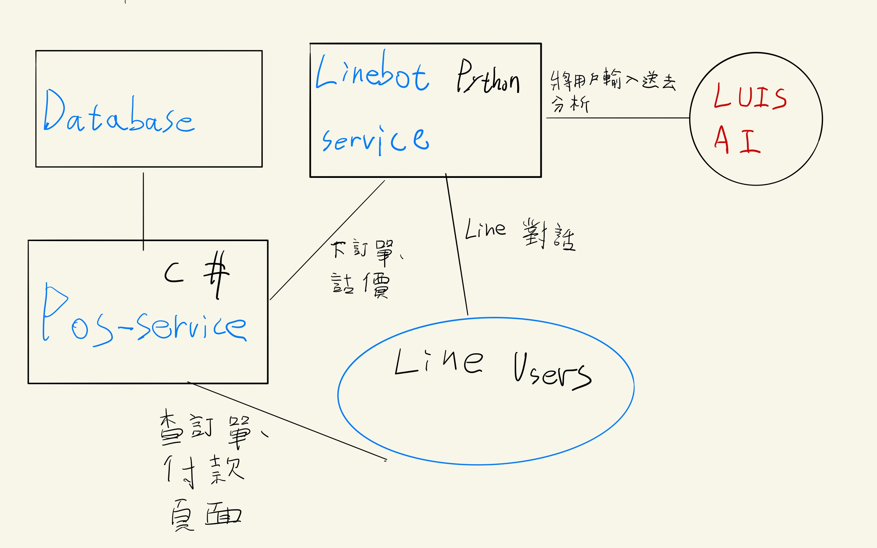
服務架構

Slide 5
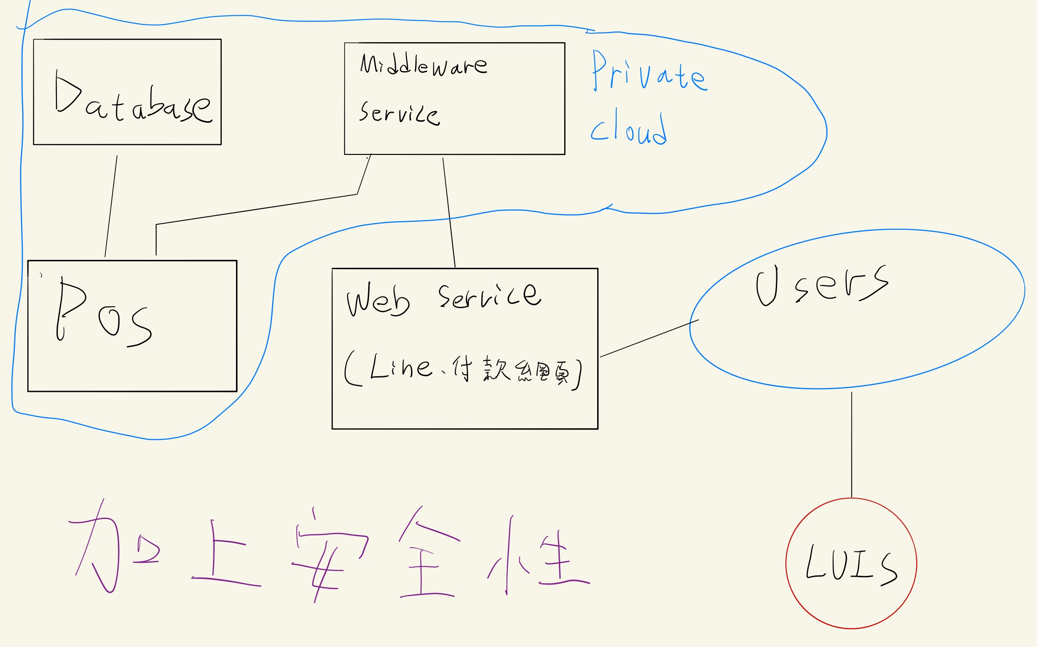
加入安全性的 服務架構

Slide 6
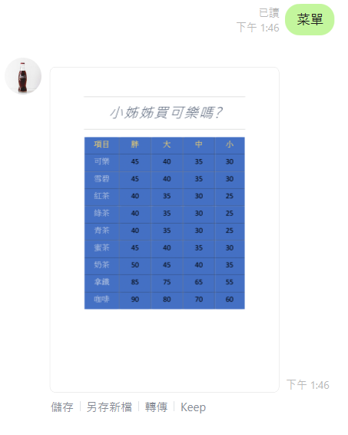
取得菜單

Slide 7
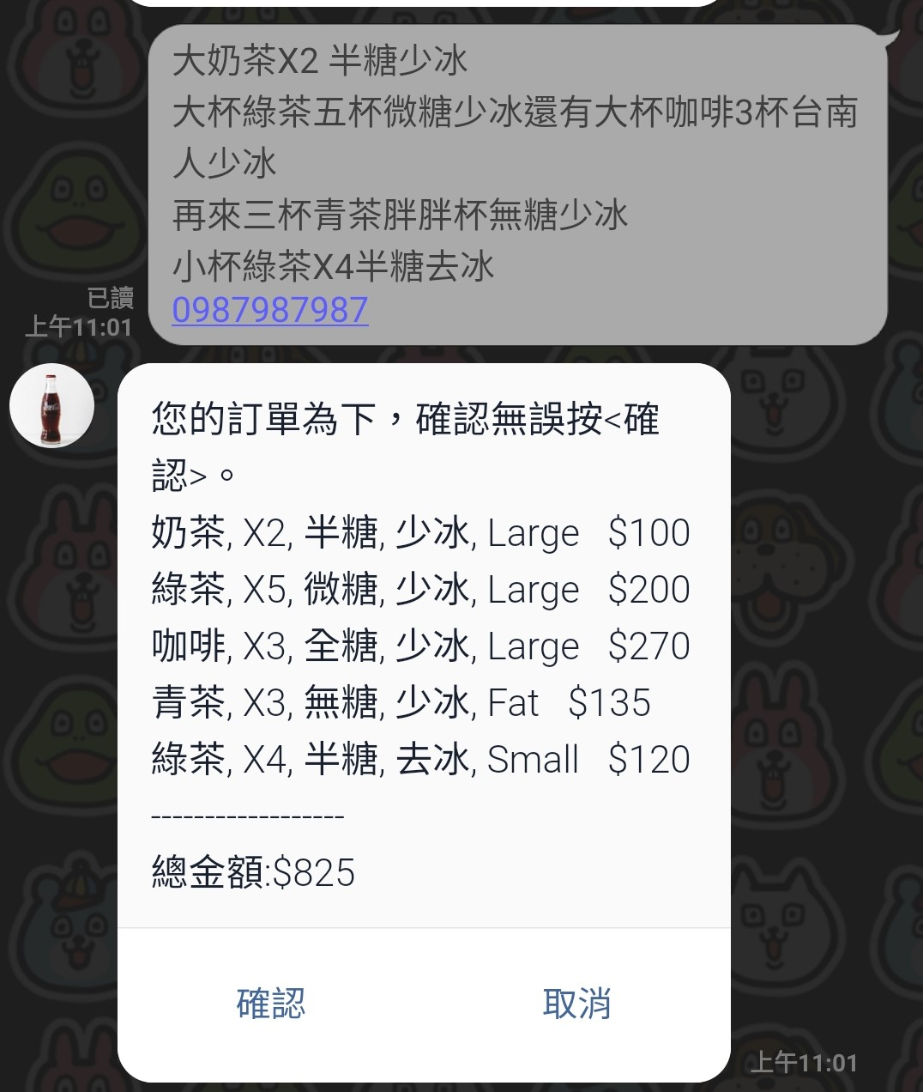
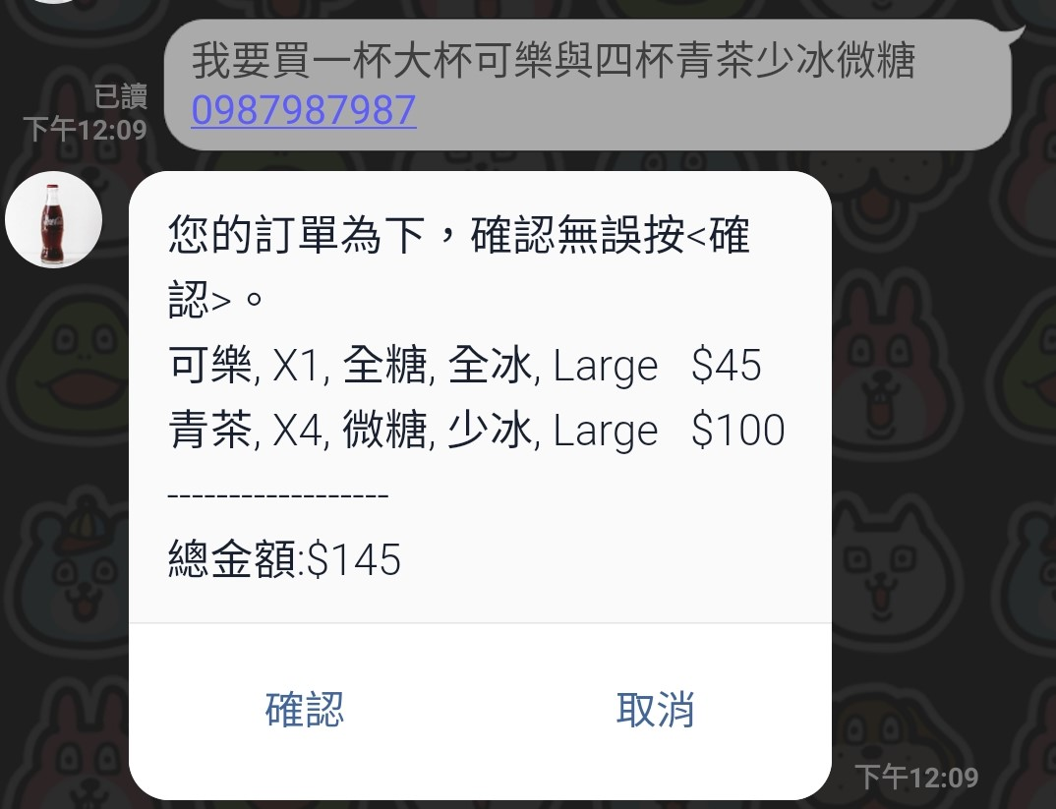
分析出訂單內容

Slide 8
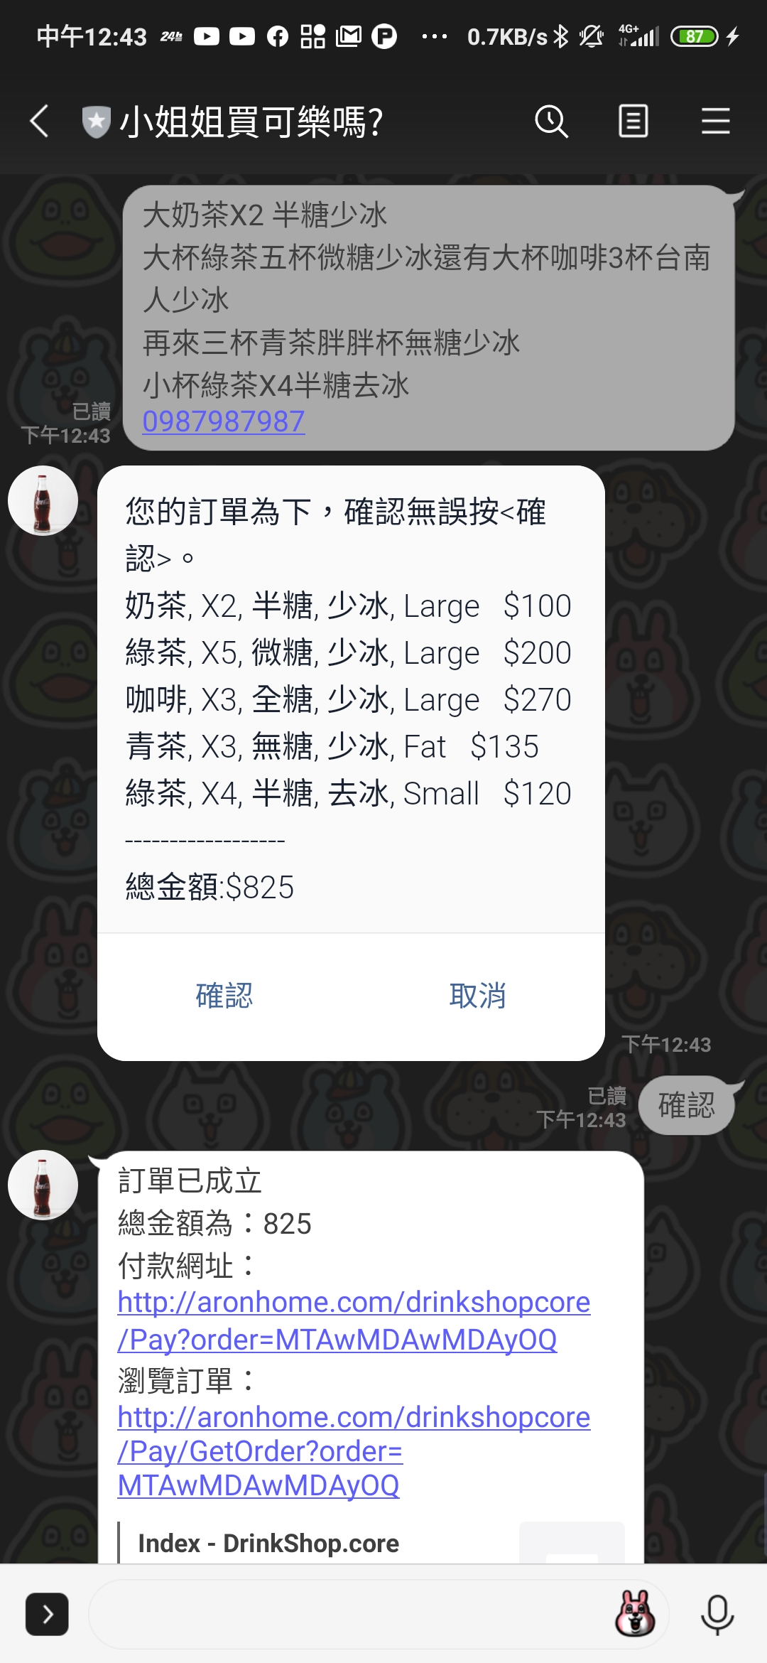
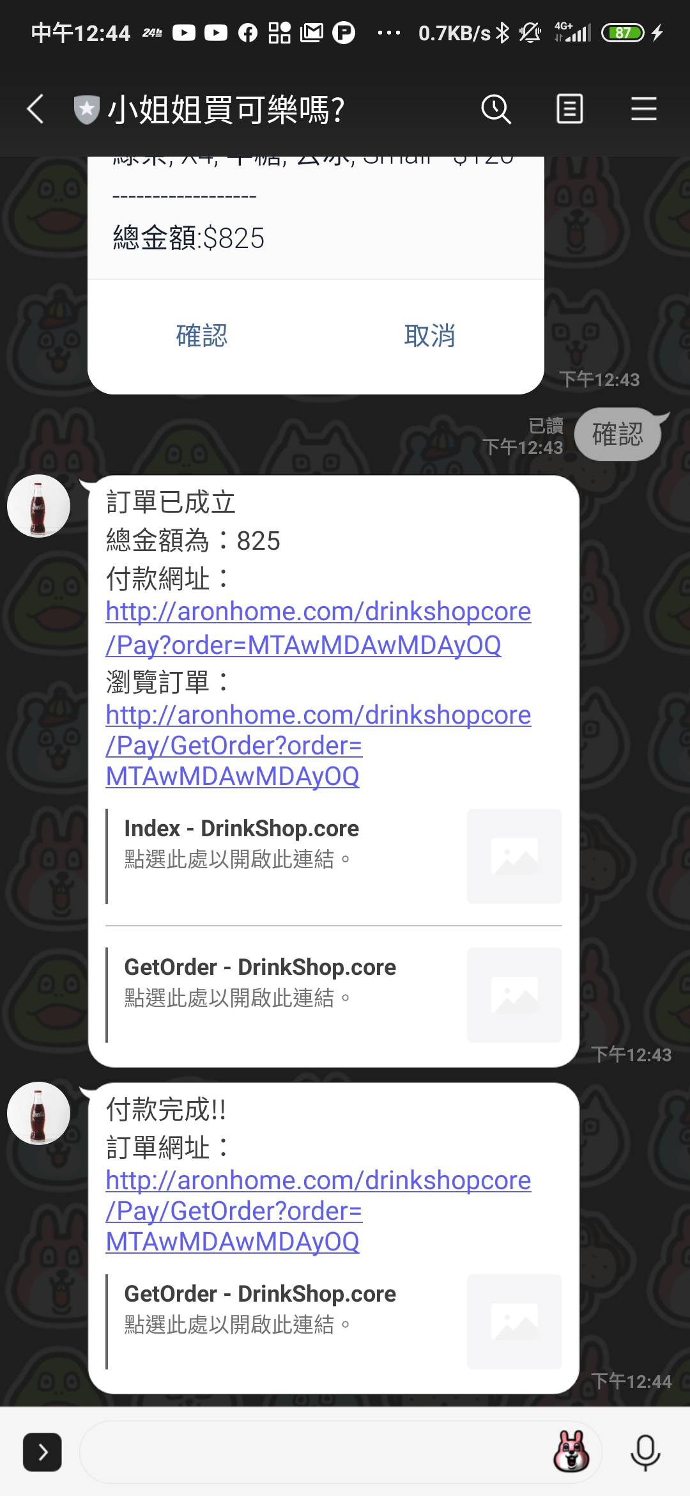
訂單付款與瀏覽

Slide 9
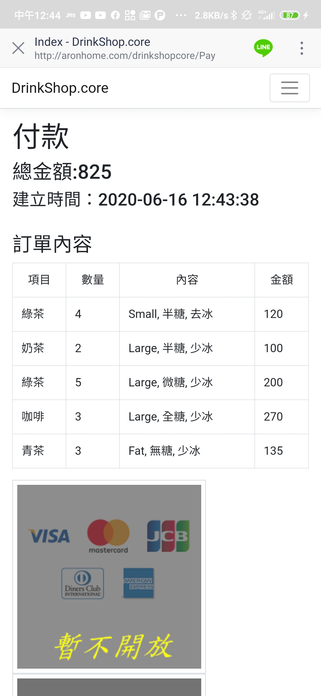
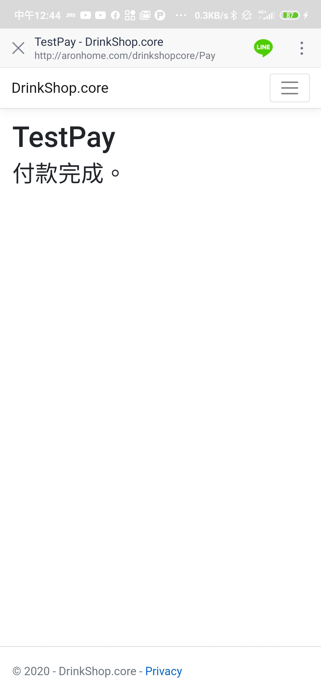
訂單付款與瀏覽

Slide 10

感謝您

